Slide 1
Französisch ist mehr
10 gute Gründe für Deutsche, Französisch zu lernen

Slide 2
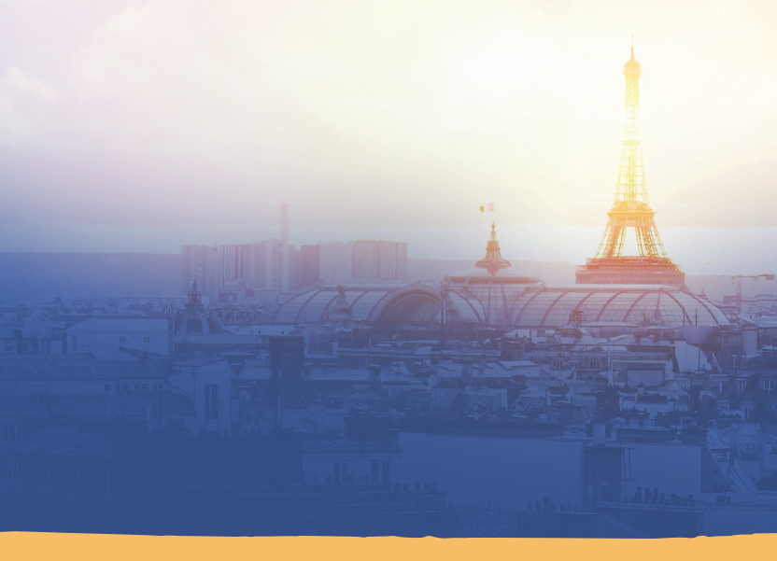
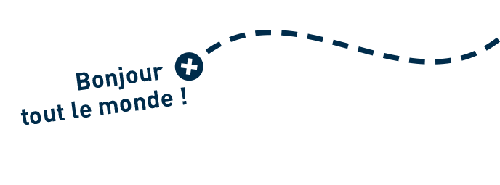
Ich lerne Französisch, …
Dorothee 44 Jahre
Biologin
weil ich Wissenschaftlerin bin, in Madagaskar und Ruanda forsche und mit französisch-sprachigen Kollegen kooperiere.
MICHAEL 32 Jahre
Großhandelskaufmann
weil ein Großteil meiner
Exporte in französisch- sprachige Länder geht.
MAYA 13 Jahre
weil es schön klingt.
LEAH 13 Jahre
weil ich mich mit dieser
Sprache in vielen Ländern
der Welt verständigen kann.
Simon 17 Jahre
weil Französisch mir das Lernen weiterer romanischer Sprachen erleichtern könnte.
Lukas 14 Jahre
weil Flirten auf Französisch
viel mehr Spaß macht und gut ankommt.

Slide 3
1. Grund: eine Sprache, die auf der ganzen Welt gesprochen wird
Über 200 Millionen Menschen auf allen fünf Kontinenten sprechen Französisch. 68 Staaten und Regierungen sind frankophon. Französisch ist nach Englisch die Sprache, die weltweit am häufigsten gelernt wird. Zusammen mit Englisch ist es auch die einzige Sprache, die man in allen Ländern der Welt erlernen kann.

Slide 4
2. Grund: eine Sprache, die die Arbeitssuche erleichtert
Wer als Deutsche/er Englisch und Französisch spricht, erhöht seine Chancen auf dem internationalen Arbeitsmarkt. Französisch ist nach Deutsch und vor Englisch die meistgesprochene Sprache der EU. Die Kenntnis der französischen Sprache öffnet die Tore vieler Unternehmen in Frankreich wie auch in allen frankophonen Ländern. In Afrika, das als Zukunftsmarkt für die deutsche Wirtschaft gilt, wird Französisch in 26 von insgesamt 54 Staaten gesprochen.

Slide 5
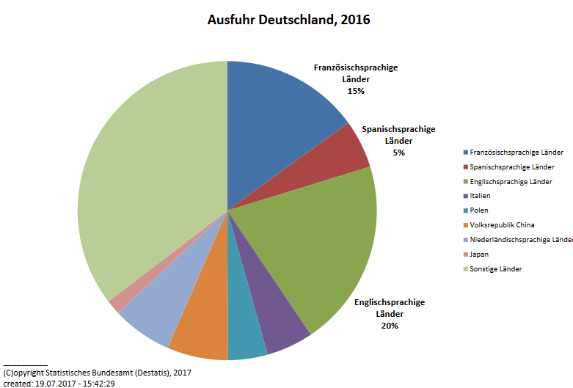
Frankreich ist einer der wichtigsten Handelspartner Deutschlands.

Slide 6
Der deutsch-französische Arbeitsmarkt ist äußerst dynamisch: tagtäglich werden Stellenangebote veröffentlicht, in denen Französischkenntnisse gefordert oder erwünscht sind…

Slide 7
… dies ist nur ein kleiner Teil der Ergebnisse unter ca. 1500 freien Stellen auf www.jobworld.de im September 2019.

Slide 8
Auch die deutsch-französische Plattform froodel bietet zahlreiche Angebote von Austausch bis Stellenangebote über Veranstaltungen oder Sprachkurse.

Slide 9
3. Grund: Die Sprache der Kultur
Französisch ist Weltsprache der Gastronomie, der Mode, des Theaters, der bildenden Kunst, des Tanzes und der Architektur.
Wer die französische Sprache beherrscht, hat Zugang zur Originalfassung der großen Werke der französischen und frankophonen Literatur, aber auch des Filmes und Chanson. Französisch ist die Sprache von Victor Hugo, Molière, Edith Piaf, Zaz, Louis De Funes, Zinedine Zidane, Kilian MBappé oder auch Stromae.

Slide 10
4. Grund: Eine Sprache für das Reisen
Mit jährlich über 70 Millionen Touristen ist Frankreich das weltweit am meisten besuchte Land.
Mit Französischkenntnissen ist es um so vieles angenehmer und leichter, Paris und alle französischen Regionen (von der Côte d‘Azur mit ihrem milden Klima bis zu den verschneiten Gipfeln der Alpen über die wilden Küsten der Bretagne) zu entdecken, aber auch die Kultur, die Mentalität und die französische Lebensart kennenzulernen. Ebenso nützlich ist Französisch, wenn man Teile Afrikas, die Schweiz, Kanada, Monaco, Belgien, die Seychellen usw. besucht oder im Tourismus arbeiten möchte.

Slide 11
5. Grund: Eine Sprache für das Studium an einer frankophonen Hochschule
Wer Französisch spricht, kann sein Studium ganz oder teilweise in Frankreich oder in anderen frankophonen Ländern absolvieren – zum Beispiel an einer der namhaften französischen Universitäten oder Elitehochschulen für Handel und Ingenieurswesen, die in Europa und auf der ganzen Welt zu den besten Hochschulen gehören. Das deutsch-französische Universitätsnetz bietet mit 194 Hochschulen und 185 deutsch-französischen Studiengängen ein äußerst attraktives Angebot.

Slide 12
6. Grund: die zweite Sprache der internationalen Beziehungen
Französisch ist zugleich Arbeits- und Amtssprache in der UNO, der Europäischen Union, der UNESCO, der NATO, im internationalen Olympischen Komitee, im Internationalen Roten Kreuz …sowie an mehreren internationalen Gerichtshöfen. Französisch ist die Sprache der drei Städte, in denen die europäischen Institutionen ihren Sitz haben: Straßburg, Brüssel und Luxemburg. Auch hier können sich Tätigkeitsfelder eröffnen!

Slide 13
7. Grund: Eine Sprache, um sich der Welt zu öffnen
Nach Englisch und Deutsch ist Französisch die Sprache, die im Internet am dritthäufigsten vertreten ist. Wer Französisch versteht, kann die Welt mit anderen Augen sehen, da er/sie mit französischsprachigen Menschen auf allen Kontinenten kommunizieren und sich über die großen internationalen Medien in französischer Sprache (TV 5, France 24, Radio France Internationale) informieren kann.

Slide 14
8. Grund: Eine sympathische Sprache, die man schnell erlernen kann
Überrascht? So ist es aber: Dank moderner Methoden erreicht man sehr rasch ein ausreichendes Niveau, um auf Französisch zu kommunizieren.

Slide 15
9. Grund: Eine Sprache, die das Erlernen anderer romanischer Sprachen erleichtert
Als sog. Brückensprache erleichtert Französisch das Erlernen anderer romanischer Sprachen (Spanisch, Italienisch, Portugiesisch oder Rumänisch). Aber auch für das Englische kann sie gute Dienste leisten, denn 50% des aktuellen englischen Vokabulars stammt aus dem Französischen.

Slide 16
10. Grund: die Sprache der Liebe und des Intellekts
Französisch lernen macht Spaß, denn es handelt sich um eine schöne, reiche und melodische Sprache, die oftmals auch als Sprache der Liebe bezeichnet wird. Französisch ist aber auch eine analytische Sprache, die das Denken strukturiert und den kritischen Verstand schärft, was bei Diskussionen oder Verhandlungen sehr hilfreich ist.

Slide 17
Es gäbe noch mehr Gründe…
Es gäbe noch mehr Gründe, denn Französisch lernen heißt auch:
einen Schlüssel zu einem äußerst gut entwickelten deutsch-französischen Netzwerk in zahlreichen Bereichen (Wirtschaft, Kultur, Schule und Studium, Politik, Umwelt, Tourismus, Forschung…) zu erhalten,
zur Pflege der aus den Trümmern des 2. Weltkrieges entstandenen deutsch-französischen Freundschaft beizutragen und die Friedensarbeit fortzuführen, um ein „nie wieder“ / „plus jamais“ zu ermöglichen.
im Sinne von Fridays For Future die Möglichkeit zu haben, umweltbewusst Land und Leute kennenzulernen, denn die frankophonen Nachbarländer Frankreich, Luxemburg, Belgien und die Schweiz sind ohne Flugzeug bequem und günstig per Bahn oder Bus zu erreichen.

Slide 18
Und was ist zum Französischen speziell in Schleswig-Holstein noch zu sagen?
Französische Sprache und Kultur sind in Schleswig-Holstein sehr präsent und nicht nur in Kiel dank des Internets überall im Land verfügbar.
Das Institut Français und die Deutsch-Französische Gesellschaft bieten zahlreiche z.T. kostenlose Aktivitäten, wie Konzerte, Kino- oder Theaterabende, Jugendstammtische, Kochabende u.v.m.
Am Institut Français kann jede/r nach seinem Sprachniveau das DELF, ein weltweit anerkanntes Zertifikat, ablegen.
FranceMobil kommt auf Anfrage der Lehrkräfte in die schleswig-holsteinischen Schulen mit einem bunten Programm rund um das Französische.
Kontakt zum DFJW dank zwei Juniorbotschaftern in Schleswig-Holstein.
Quer durch das Land von Schleswig bis Lübeck über Itzehoe oder Bad Oldesloe pflegen schleswig-holsteinische Städte Partnerschaften mit französischen Städten und organisieren in diesem Rahmen diverse Aktivitäten.
Zahlreiche Schulen bieten ihren Schülern einen Austausch mit einer französischen Partnerschule oder eine Teilnahme am Voltaire- oder am Brigitte-Sauzay-Austauschprogramm. Einige sind auch befugt, die DELF-Prüfung im Rahmen des Projektes DELF-Option direkt abzunehmen.

Slide 19
Und für diejenigen, die dem Französischen ganz verfallen sind, hält die Universität Kiel ein Französischstudium bereit.
Das Romanische Seminar der Uni Kiel bietet Austauschmöglichkeiten mit Universitäten in:
Brest, Paris, Lyon, Pau, Nancy, Martinique, La Réunion, Lüttich und Montréal.

Slide 20
Also, bis bald ! À bientôt!
Präsentation erstellt vom Romanischen Seminar der Universität Kiel in Kooperation mit FranceMobil und dem Institut Français de Kiel, 23.09.2019
Alle Rechte vorbehalten
Kontakt: Lydie Karpen, lkarpen@romanistik.uni-kiel.de / Catherine Rönnau, info.kiel@institutfrancais.de

